Slide 1

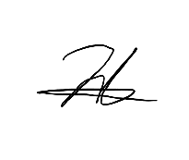
시각장애인을 위한 제품 인식 애플리케이션
Product Recognition Applicaion For The Visually Impared
2018150012 김태민
2018150018 박세인
2018150031 이성배
2018150035 장지수
지도교수: 전광일 교수님(서명)
종합설계제안서 2022년 12월 23일

Slide 2
목차
01
02
03
04
프로젝트 개요
관련 연구 및 사례
시스템 수행 시나리오
시스템 구성도
05
06
07
08
개발 환경 및 개발 방법
업무 분담
종합설계 수행일정
필요기술 및 참고문헌

Slide 3

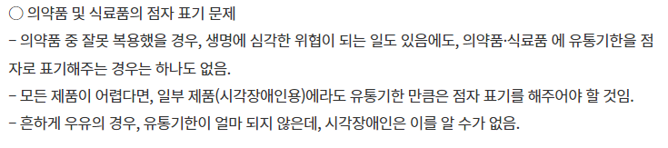
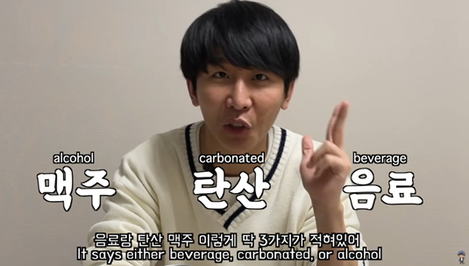
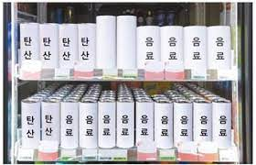
연구 개발 배경
[참고문헌1]
- 대다수의 제품에 점자 표기가 되어 있지 않으며, 점자 표기 제품도 구체적이지 않음 (ex. 음료, 탄산, 맥주)
- 시각장애인은 제품 구매시 구별이 되지 않아 혼자서는 품명조차 알 수 없음
- 유통기한 확인이 불가능하여 변질된 식품 섭취에 위험이 노출되어 있음

Slide 4
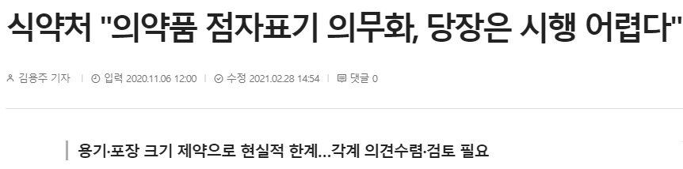
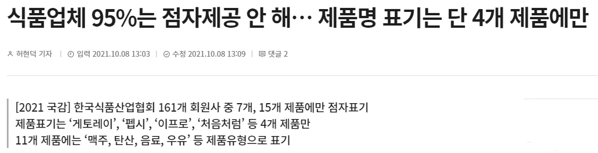
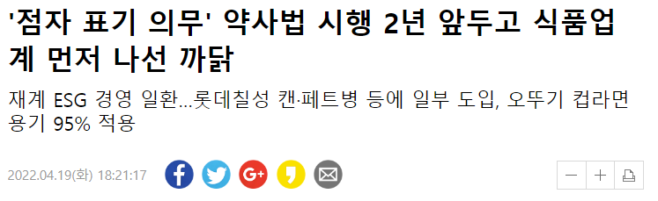
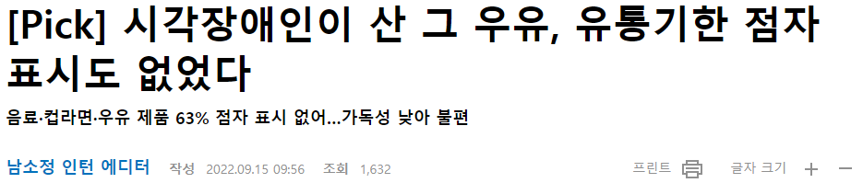
연구 개발 배경
[참고문헌2]
- 의약품은 점자표기 의무화 법안이 통과되었지만 시행 어려움
- 일부 식품업계에서 점자 표기 추진하였으나 역부족
[참고문헌3]
[참고문헌4]
[참고문헌5]

Slide 5
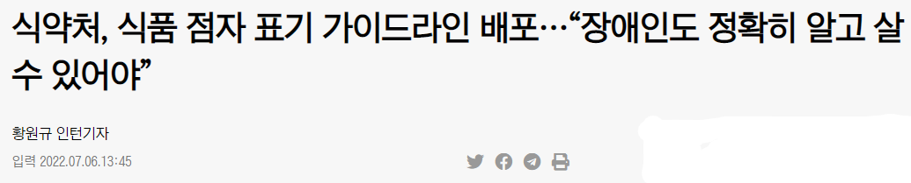
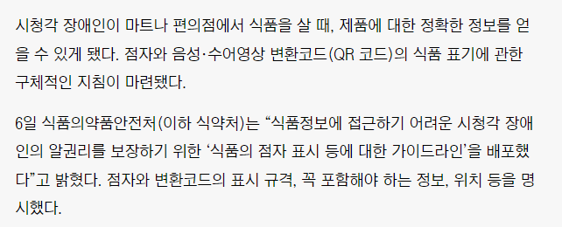
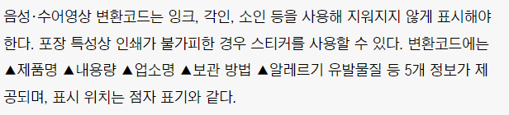
연구 개발 배경
[참고문헌6]
- 24년 7월부터 안전상비의약품에 점자 또는 음성‧수어 변환 코드 표시 의무화
: QR 코드 사용

Slide 6
연구 개발 목표 및 효과
연구 개발 목표
- 데이터 가공 및 제품 QR코드 생성
- 앱을 통한 제품 코드 인식
- 음성으로 상품 정보 제공
연구 효과
- 점자 표기 의무화의 문제를 해결
- 시각장애인이 앱을 통해 제품에 대한 구체적 정보를 알 수 있음
- 제품의 정보를 통해 상품 구별 및 선택 가능
- 변질 상품 구입 및 섭취 위험 감소

Slide 7
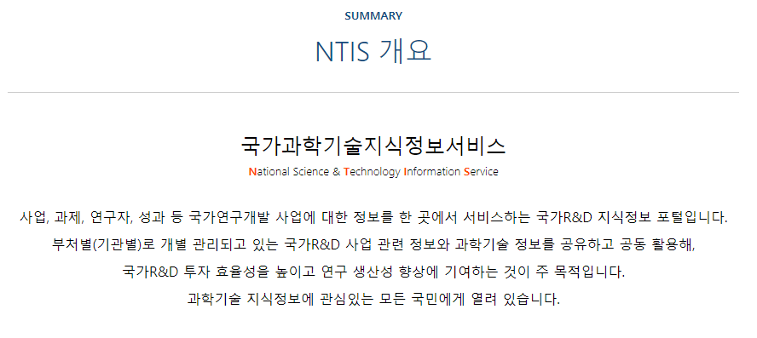
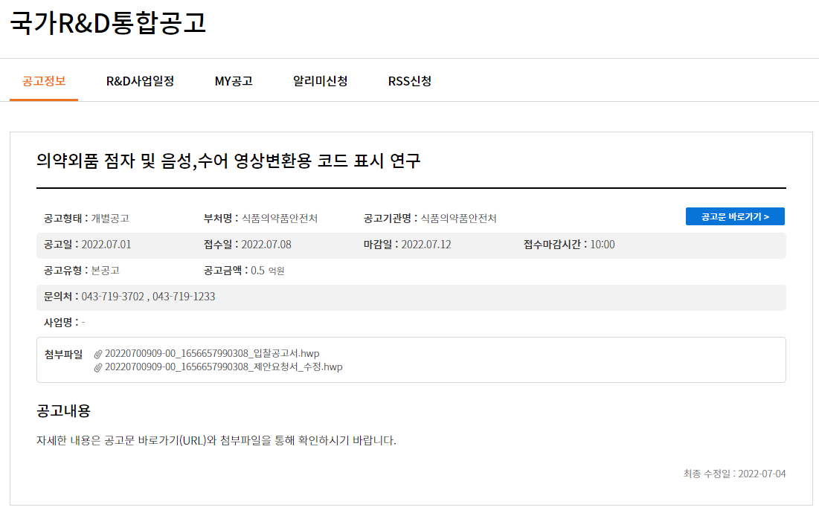
관련 연구 및 사례
[참고문헌7]
NTIS 의약외품 점자 및 음성, 수어 영상변환용 코드 표시 연구
- 의약외품 점자 또는 음성‧수어영상 변환용 코드 표시 연구에 대한 입찰 공고
→ 22.07.12 유찰되어 연구가 진행중
→ 완료된 연구가 없음

Slide 8
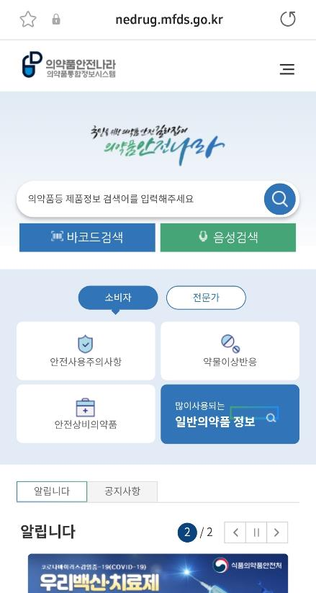
관련 연구 및 사례
[참고문헌8]
의약품안전나라 모바일 누리집
(nedrug.mfds.go.kr)
- 바코드 인식
- 의약품 점자 또는 음성‧수어영상 변환용 코드 표시 의무화에 따른 서비스 제공
→ 의약품에 한정적
→ App이 아닌 Web

Slide 9
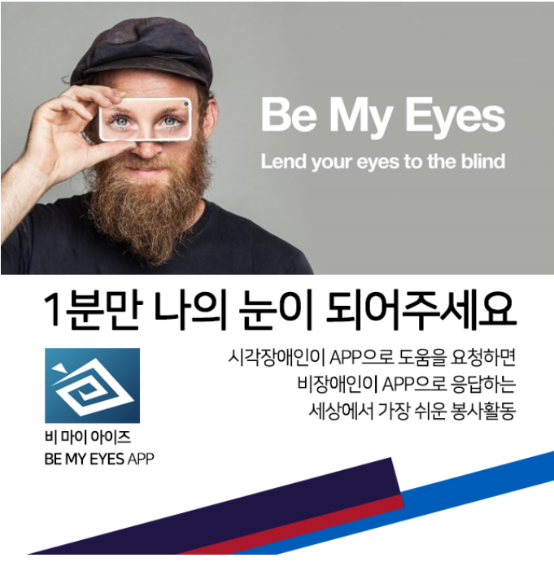
관련 연구 및 사례
[참고문헌9]
Be My Eyes
- 시각장애인은 도움이 필요할 때
자원봉사자를 호출한다.
- 자원봉사자의 어플 설치가 필요
→ 시각장애인 혼자서 문제를 해결 불가

Slide 10
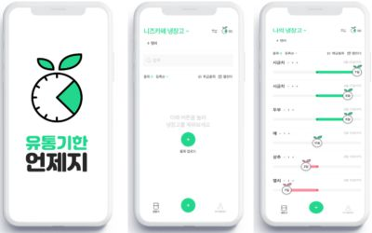
관련 연구 및 사례
[참고문헌10]
유통기한 언제지
- 바코드 인식
- 유통기한을 직접 등록
→ 수동 입력 및 장애인 지원하지 않음
→ 바코드 인식률 저조

Slide 11
관련 연구 및 사례
기존 사례와의 차별성
Ⅳ. 제공 정보 확대 (유통기한, 제품 구별)
- 바코드 대체로 QR 코드 사용
Ⅰ. 시각장애인 이용 가능
- 음성 출력
Ⅱ. 자립성 확보
- 타인의 도움 필요없음
Ⅴ. Application 플랫폼
- Web이 아닌 App으로서 편의성 제공
Ⅲ. 이용 범위 확대
- 의약품뿐만 아니라 QR 코드 상품 전체 가능

Slide 12
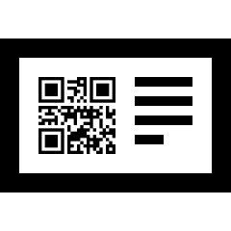








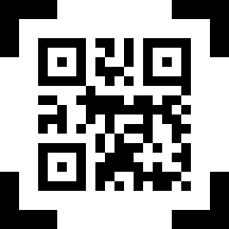
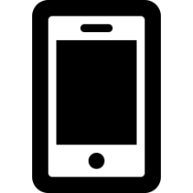
시스템 수행 시나리오
제품 QR 코드 생성
관리자
관련 데이터 제공
데이터 요청
QR제공
앱 QR 코드 인식
사용자
사용자 앱 초기 설정
제품 정보
음성 출력

Slide 13
시스템 수행 시나리오
관리자
QR 생성
- 관리자 계정 웹페이지에서 제품 이름을 선택 후 QR 생성 버튼을 누른다.
- DB에 저장된 유통기간을 가공해 유통기한을 계산한다.
- 가공된 데이터는 웹페이지로 전달해 QR코드로 생성한다.
QR 제공
- 생성된 QR코드를 사용자가 이용할 수 있도록 제공한다.

Slide 14
시스템 수행 시나리오
사용자
초기 설정
- 앱을 처음 사용하는 경우, 사용자는 앱에서 제공하는 음성 안내에 맞춰 알레르기 설정을 한다.
QR 인식
- 제품의 QR코드를 인식해 해당 제품의 이름, 유통기한, 설정된 알레르기 유무를 음성으로 제공한다.
QR 저장
- 앱은 QR코드 인식 후 사용자에게 제품의 저장 여부를 물어보고 저장 시 앱 DB(Realm) 해당 제품의
QR정보를 저장한다.

Slide 15
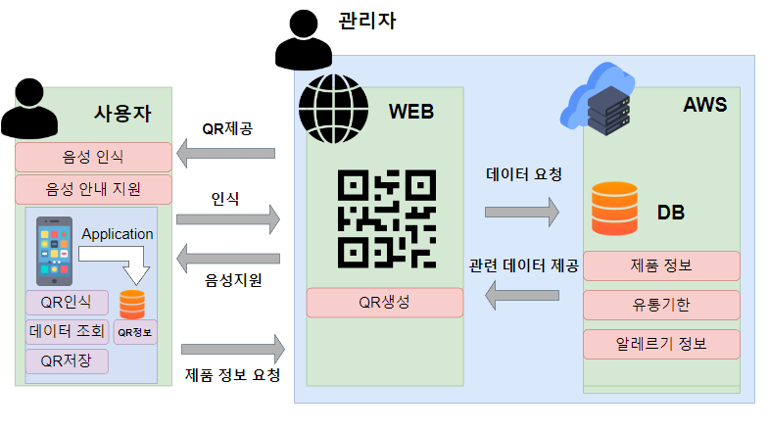
시스템 구성도

Slide 16
개발 환경
SW
Language | Swift, Java
Framework | Spring boot Framework,
Library | RealmSwift, zxing, AVFoundation, Mybatis
Server | AWS
DataBase | mySQL , Realm
App Development Environment | X Code 14
Tools | Github, Slack, Jira

Slide 17
개발 방법
관리자
- Spring boot를 사용하여 관리자용 웹사이트를 생성
관리자가 입력한 제품의 이름과 날짜를 결합한 데이터를 zxing을 사용해 QR코드를 생성 후 제공한다.
Mybatis를 사용해 웹페이지와 DB 간 통신한다.
제품의 데이터(이름, 유통기간, 알레르기 성분)는 MySQL에 저장한다.
사용자
- 앱을 처음 실행할 경우 AVSpeechSynthesizer를 통해 안내된 음성에 맞춰 알레르기
유무를 SFSpeechRecognizer를 통해 저장(UserDefaults 사용)
VNDetectBarcodesRequest를 사용해 QR 코드를 인식한다.
사용자가 제품 저장 유무를 확인한 후 Realm에 해당 QR코드 정보를 저장한다.
저장된 QR코드를 조회 시 Realm에 있는 데이터랑 대조해 사용자에게 음성으로 제공한다.

Slide 18
업무 분담
김태민
박세인
이성배
장지수(팀장)
사례 조사
데이터 가공
QR 코드 인식 및 구현
음성 제공 구현
시스템 시나리오 조사
데이터 가공
서버 구축
DB 관리
시스템 구성도 조사
데이터 가공
서버 구축
DB 관리
데이터 가공
시스템 환경 조사
QR 코드 인식 및 구현
음성 제공 구현

Slide 19
종합설계 수행일정
 | 11월 | 12월 | 1월 | 2월 | 3월 | 4월 | 5월 | 6월 | 7~9월
요구사항 정의 및 분석
개발환경 조사 및 구축
시스템 설계
구현 및 테스트
최종 데모 및 발표
최종 보고서 작성

Slide 20
GitHub
Github 주소
https://github.com/tukcom2023CD/MBTI.git
Github ID
김태민
https://github.com/rlaxoals36
박세인
https://github.com/antonio26548
이성배
https://github.com/BAESlee
장지수
https://github.com/jisssuu

Slide 21
참고 문헌
1. 희망 제작소
이땅에서 시각장애인으로 산다는 것 – 목숨을 걸어야 하는 일!
https://www.makehope.org/%EC%9D%B4%EB%95%85%EC%97%90%EC%84%9C-%EC%8B%9C%EA%B0%81%EC%9E%A5%EC%95%A0%EC%9D%B8%EC%9C%BC%EB%A1%9C-%EC%82%B0%EB%8B%A4%EB%8A%94-%EA%B2%83-%EB%AA%A9%EC%88%A8%EC%9D%84-%EA%B1%B8%EC%96%B4%EC%95%BC/
5. SBS NEWS
시각장애인이 산 그 우유, 유통기한 점자 표시도 없었다 기사
https://news.sbs.co.kr/news/endPage.do?news_id=N1006896370
2. HIT NEWS
식약처 "의약품 점자표기 의무화, 당장은 시행 어렵다“ 기사
http://www.hitnews.co.kr/news/articleView.html?idxno=30841
6. ChosunMedia
식약처, 식품 점자 표기 가이드라인 배포…“장애인도 정확히 알고 살 수 있어야” 기사
https://futurechosun.com/archives/66312
3. 비마이너
식품업체 95%는 점자제공 안 해… 제품명 표기는 단 4개 제품에만 기사
https://www.beminor.com/news/articleView.html?idxno=22086
4. 비즈한국
'점자 표기 의무' 약사법 시행 2년 앞두고 식품업계 먼저 나선 까닭 기사
https://www.bizhankook.com/bk/article/23597

Slide 22
참고 문헌
7. NTIS
국가R&D통합공고: 의약외품 점자 및 음성,수어 영상변환용 코드 표시 연구
https://www.ntis.go.kr/rndgate/eg/un/ra/view.do?roRndUid=1096234
8. 강원도소비생활센터
의약품안전나라 모바일 누리집 관련 소비자 뉴스
https://consumer.gwd.go.kr/board_news/51139
9. Be My Eyes
시각장애인 어플리케이션
https://www.bemyeyes.com/
10. 유통기한 언제지
유통기한 관리 어플리케이션
http://www.ourneeds.co.kr/

Slide 23
Thanks!

